Slide 1
,,Дядовата ръкавичка,, ООД представя:

Slide 2
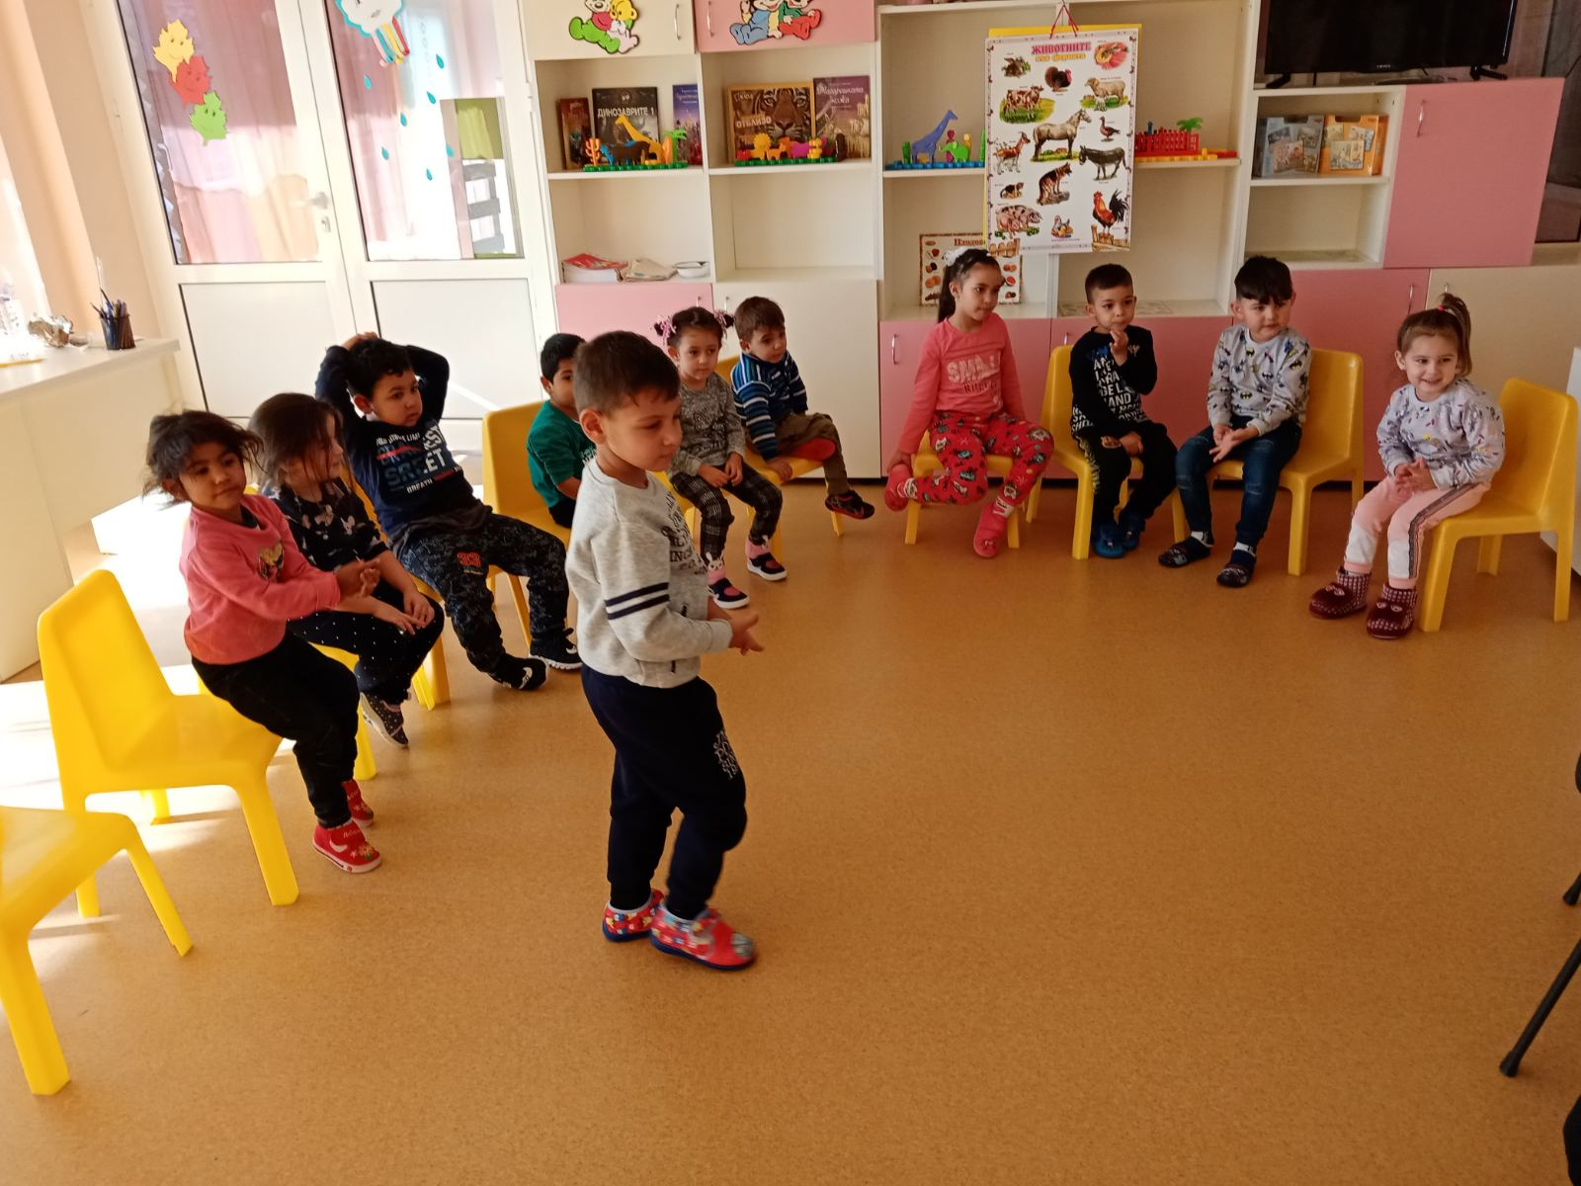
,,Имало едно време,, нали така започват всички приказки, така ще започне и тази, но в нея героите ще бъдат чудновати и различни, а приказката… ах, приказката нека вече започне:

Slide 3
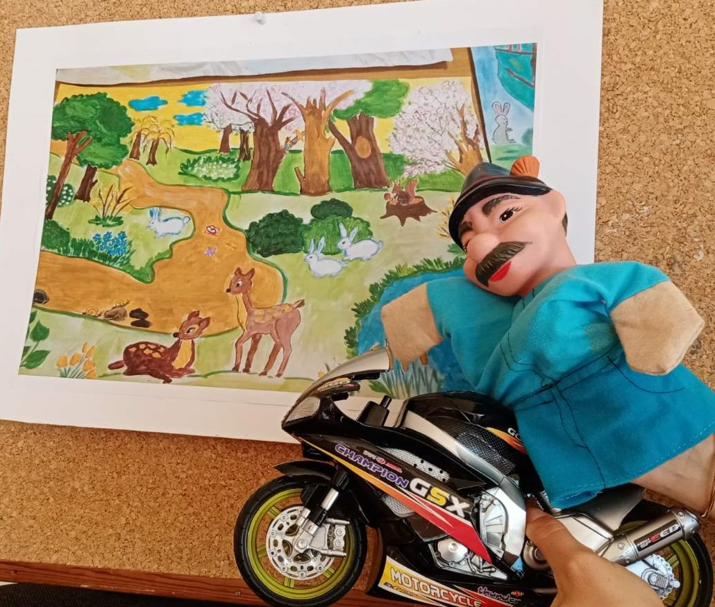
Тръгнал Дядо Пенчо от Златица към големия град, в който всяка година се организирало голямо мото състезание. Екипиран с нужната екипировка, той яхнал мотора и отпрашил към града. На един завой, гумата му се подхлъзнала и той се търколил в една отбивка.
Изправил се и леко замаян от падането, изобщо не забелязал, че късметлийските му кожени ръкавици изхвърчали в храстите. Потупал се Дядо Пенчо, но след като установил, че няма нищо счупено, продължил по пътя.

Slide 4
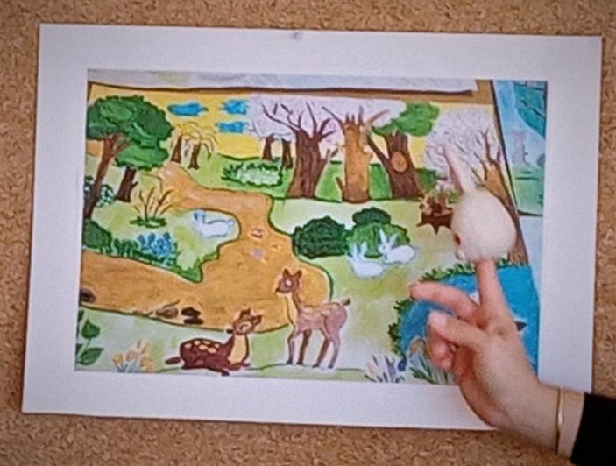
По това време от пазар се връщал Зайо, ядосан и възмутен, че зелето и морковите още били скъпи и той не можел с време да си направи туршията. Както вървял и си мърморел под носа, той с е спънал в една купчинка на пътя. За пореден път се убедил в лошия си късмет, но какво било учудването му , когато видял, че всъщност това били чифт скъпи кожени ръкавици.
Зарадвала се бедната заешка душа, за пръв път намирал нещо ценно, с което да подпомогне бюджета си. И развеселен и щастлив, продължил по пътя си

Slide 5
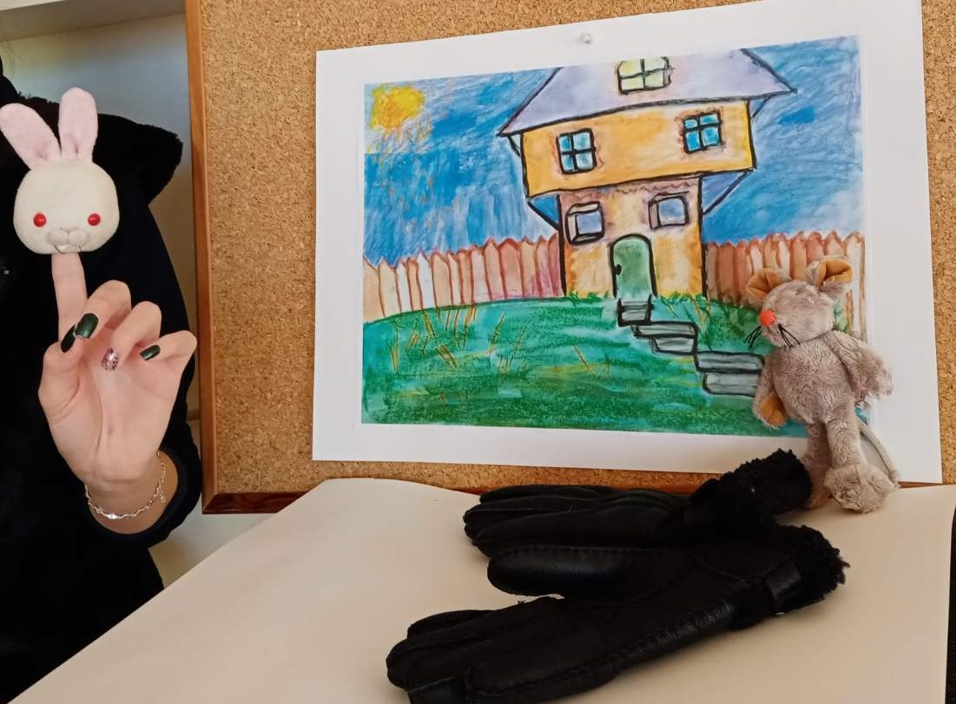
Надвечер прибирайки се към своя дом, среща Мишока, който бил тъжен.
-Какво става с теб?-попитал го заекът.
-Ох, остави! Бях тръгнал днес до магазина да купя на сина си, който има рожден ден, едни кожени ръкавици за мотор. Знаеш го малкият, от дете все тези мотори са му в главата. Реших да го зарадвам, но се оказа, че са изчерпани като наличност. Сега ще бъде така разочарован…-затюхкал се Мишока.
Замисли се заекът, трогнал се от сърце и душа, все пак какво значение има една туршия пред щастието в детските очи. И с готовност дал намерените ръкавици на Мишока. Безгранична била радостта му, както и тази на детето от получаването на мечтания подарък.

Slide 6
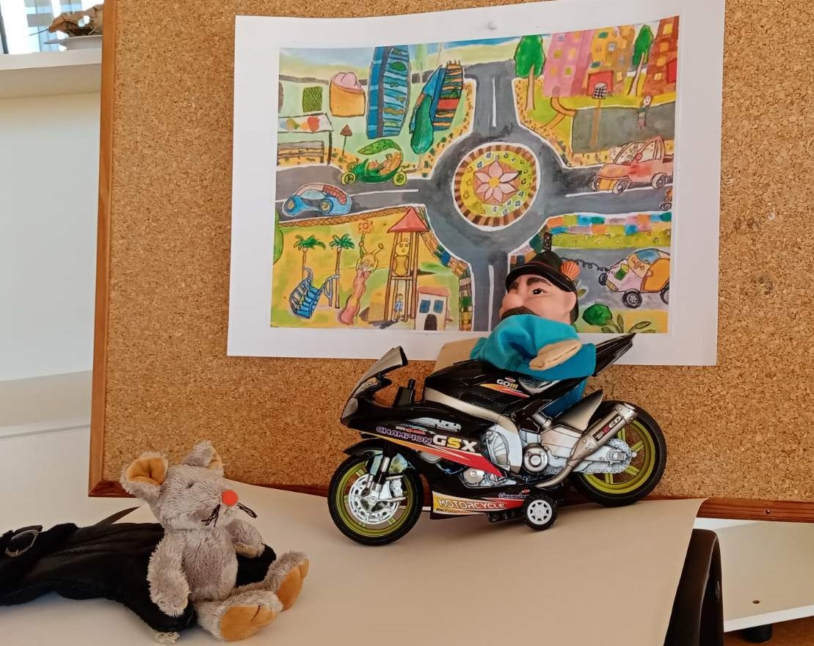
На другия ден малкото Мишле станало в ранни зори, облякло екипа си, сложило новите кожените ръкавици и едва дочакал да удари часа, за да тръгне към мотопистата. Там вече се била насъбрала доста голяма публика, след малко всички мотористи заели места на стартовата линия и чакали сигнала да тръгнат. Мишочето свалило ръкавиците и бурно зааплодирало своя фаворит. Какво било учудването му, когато сядайки отново на мястото си, не открило своите ръкавици. Тъга се изписала на лицето му, та нали това бе най-скъпият подарък от баща му и със сълзи на очите той тръгнал обратно за дома.

Slide 7
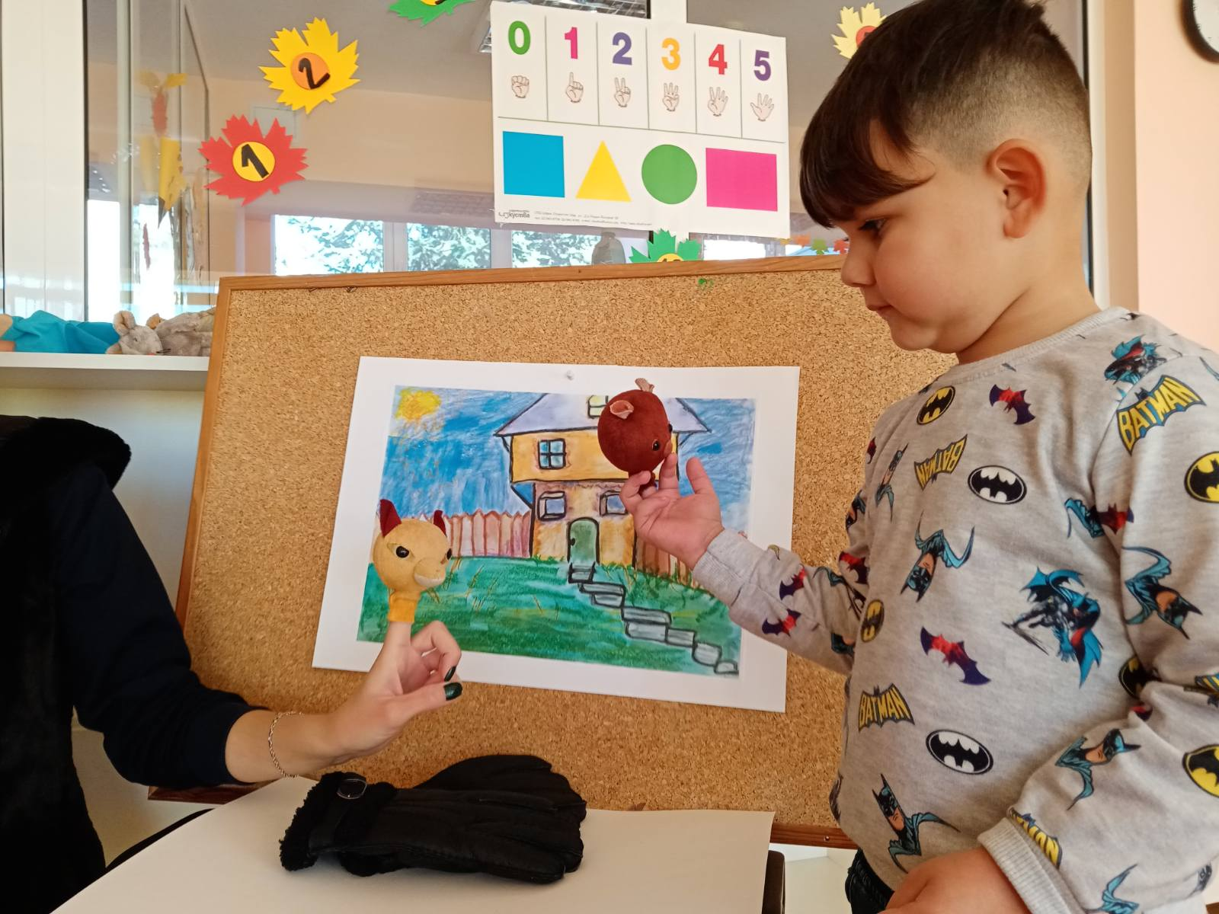

Slide 8
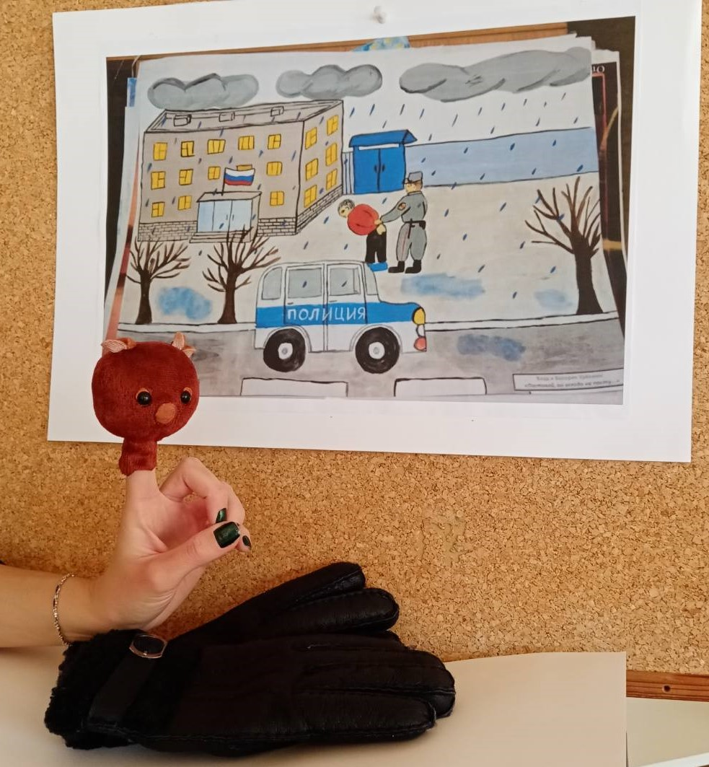
- Ех, въздъхнал Мечока, разглеждайки новата находка в колата си. Гледай ти как лесно успях да открадна тези ръкавици от това разсеяно Мишоче. Нямам търпение довечера да ги покажа на Лиса, тя така обожава ръкавици, че вече има няколко гардероба с ръкавици. Така си мислеше Мечокът, карайки колата си в среднощната тишина. Малко след съзтезанието, в полицията бил подаден сигнал, че ръкавиците на победителя дядо Пенчо, били изчезнали. А всъщност той смятал да организира благотворителен търг за нуждаещите се деца. Гръмнали медиите с призив ,,Който има информация за изчезналите ръкавици, да се обади на посочените телефони‘‘. Изгледал Мечокът репортажа, стоплило се коравото му сърце. Спомнил си за своето нерадостно и тежко детство и решил да ги върне в полицията.

Slide 9
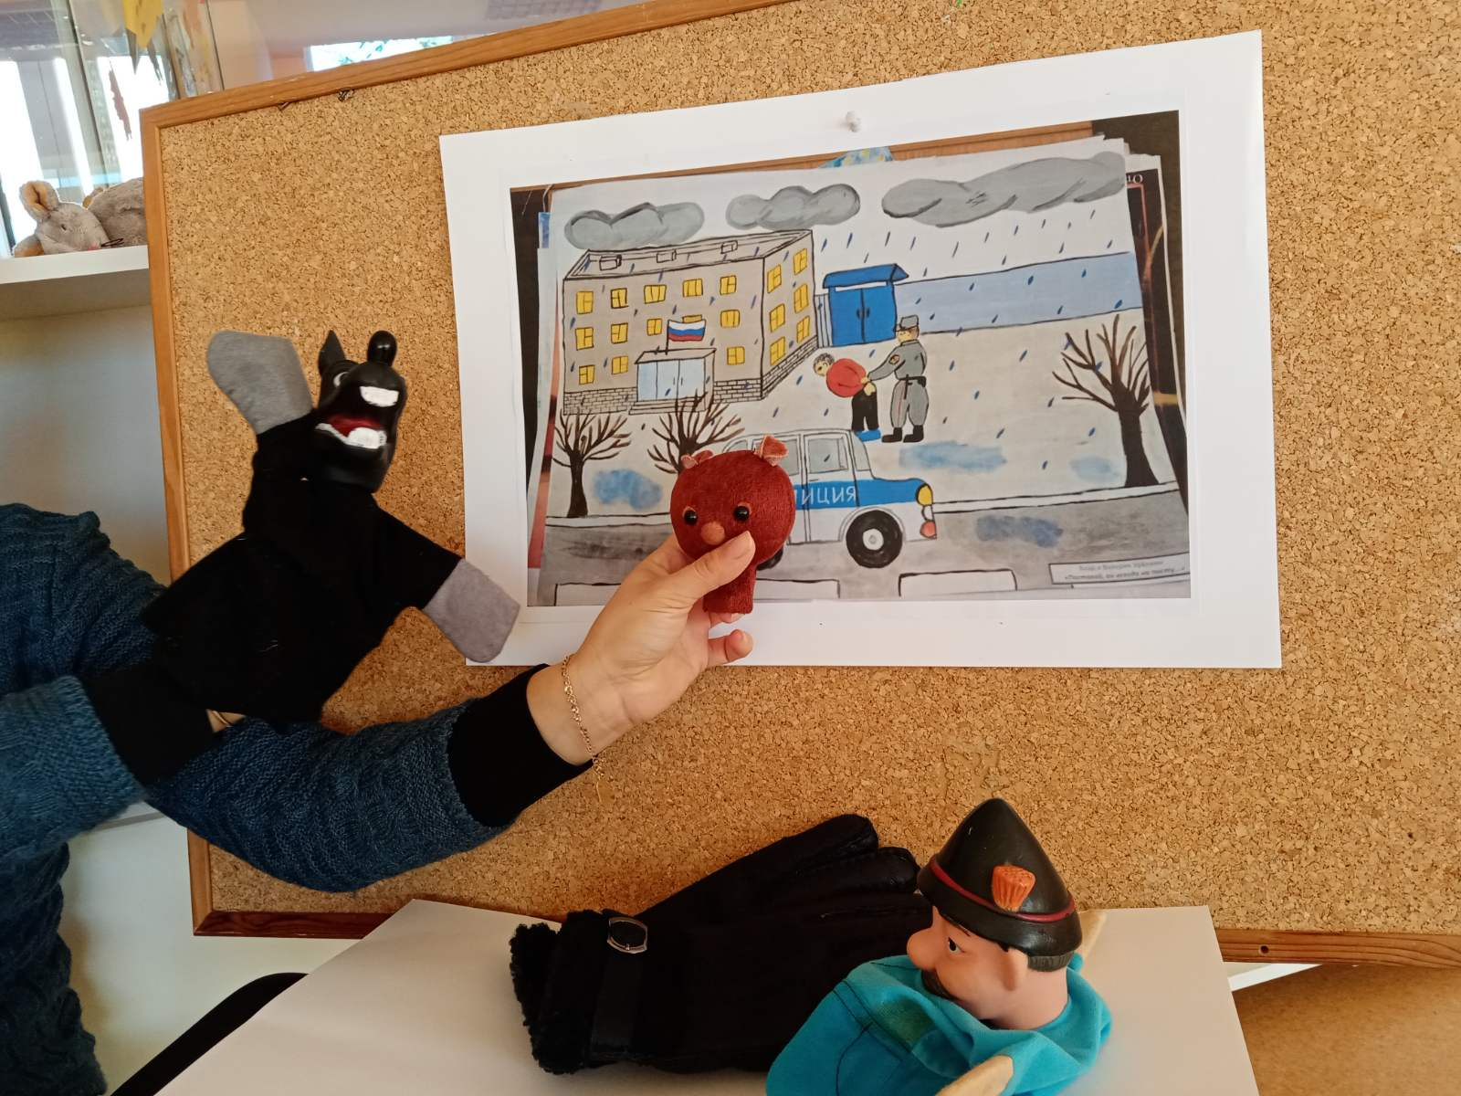
Рано сутринта на следващия ден Мечокът отишъл в полицията да върне ръкавиците, но какво било учудването му, когато дядо Пенчо не повдигнал обвинение срещу него, а му стиснал ръката за благородната постъпка. Мечокът запомнил завинаги думите, които старият моторист му казал: ,,Едно добро дело навреме струва повече от сто добри намерения“

Slide 10
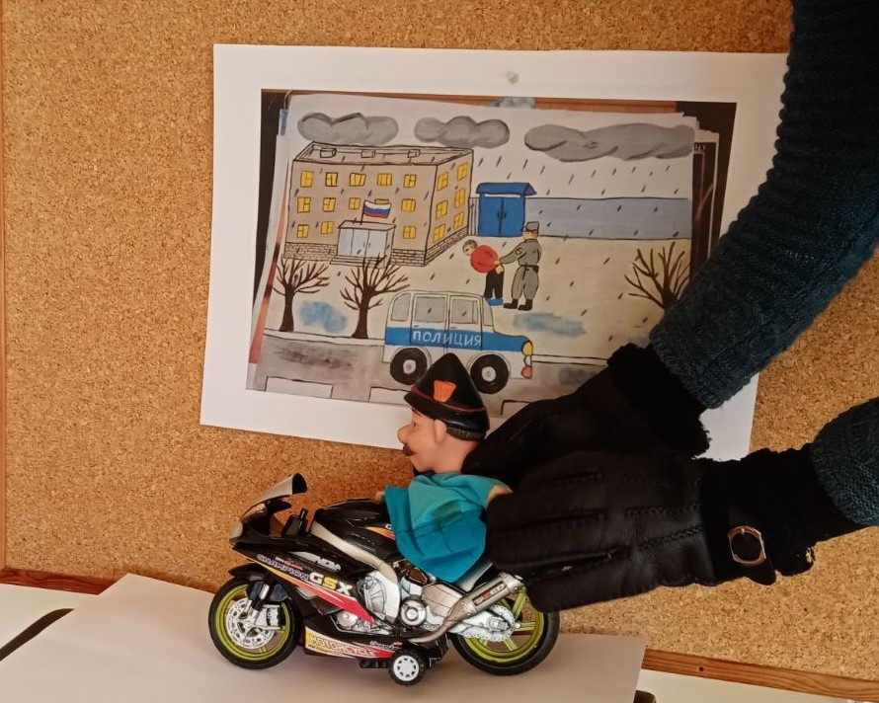
КРАЙ :)

